Slide 1
Ona tili va o‘qish savodxonligi
2-sinf

Slide 2
Bir do‘stki, hech kimga bermagan azob,
Uzoq sinab ko‘rdim, bilsang u kitob!
Sirni yashirmaydi o‘quvchisidan,
Xabar berar senga yozuvchisidan.
Xilvatda sen bilan bo‘lib u ulfat
Jimgina quradi yoqimli suhbat.
Hech kimdan qolishmas bilimli ahbob,
Undan so‘ramasang bermaydi javob.

Slide 3
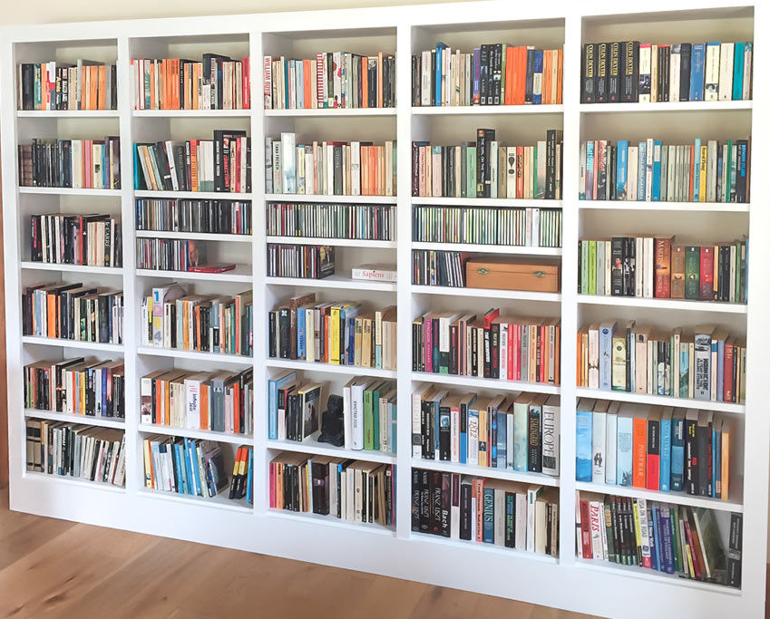
Mavzu:

Slide 4
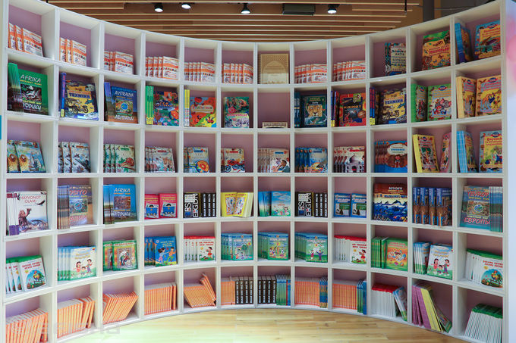
Kitob paydo bo‘lgandan beri insonga sodiq do‘st kabi hamrohlik qilib keladi. Kitob hamma davr va xalqlarning eng ulkan kashfiyoti bo‘lib, ajdodlarning tajribasini jamlash va jamg‘arishga ko‘mak beradi.

Slide 5
– barcha davrlarda bolalarning dunyoni anglashi, do‘st orttirishi, hayotda o‘z o‘rnini topishiga ko‘makchi bo`lib kelgan. Vatanga muhabbat, yurtga sadoqat, odamlarga mehr-oqibat tuyg‘ularini kamol toptirishning eng yaxshi vositasi sifatida qadrlangan.

Slide 6
- ilm sahroda do‘st, hayot yo‘llarida tayanch, yolg‘izlik damlarida yo‘ldosh, baxtiyor daqiqalarda rahbar, qayg‘uli damlarda madadkor, odamlar orasida zebu ziynat, dushmanlarga qarshi kurashda quroldir.

Slide 7
Kitob - zamonlar dengizida sayohat qilayotgan va o‘zining qimmatbaho yukini avlodlardan-avlodlarga tashiyotgan hikmat kemasidir.

Slide 9
Kitob — fikrlash quroli, xazinalar kaliti, tafakkur manbayi bo‘lgani uchun ham xalqimiz uni nonday aziz, mo‘tabar va muqaddas hisoblaydi. Kitobni chin dildan qadrlagan Abu Ali ibn Sino og‘ir betob bo‘lgan Buxoro hukmdori Nuh ibn Mansurni davolagach, evaziga oltin-u kumushlar to‘la sandiqni emas, balki saroy kutubxonasidan foydalanish imkoniyatini qo‘lga kiritishni afzal ko‘rgan edi.

Slide 10
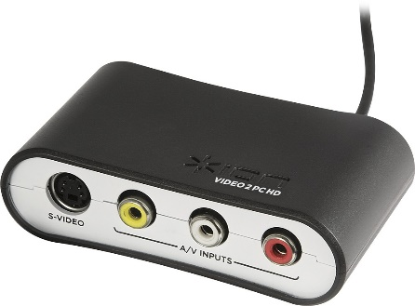
Kutubxona (arab. kutub - "kitoblar", fors. xona - "uy") axborot yigʻiladigan joydir.
Axborot kitob, gazeta, jurnal, video va audiotasma,
optik disk va hokazolar shaklida boʻlishi mumkin.

Slide 11
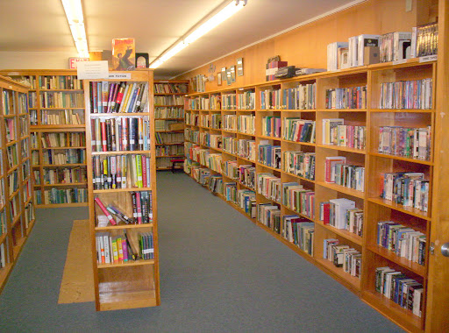
Har qanday kutubxonaning asosiy vazifasi kitob fondini jamlash, joylashtirish hamda kitobxonlarga xizmat qilishdan iborat.

Slide 12
Ko‘p kitob o‘qigan kishida yuksak insoniy fazilatlar – muomala madaniyati, mushohada, dunyoqarash kengligi, bilimdonlik, yurish-turish, kiyinish odobi, o‘zgalar fikriga hurmat bilan qarash, tinglash madaniyati sezilib turadi.

Slide 13
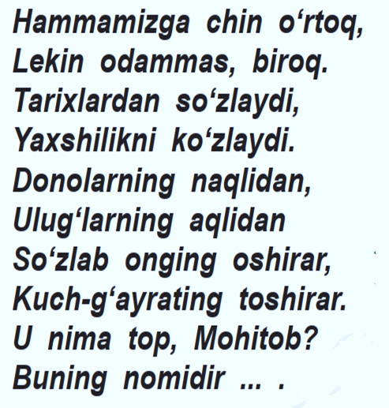

Slide 14
Shaxsiy – “shaxsning o‘ziga tegishli bo‘lgan, shaxsning o‘zi foydalanadigan “ degan ma‘noni anglatadi. Shaxsiy kutubxona – har bir shaxsning faqat o‘zi foydalanadigan kutubxonasi.

Slide 15
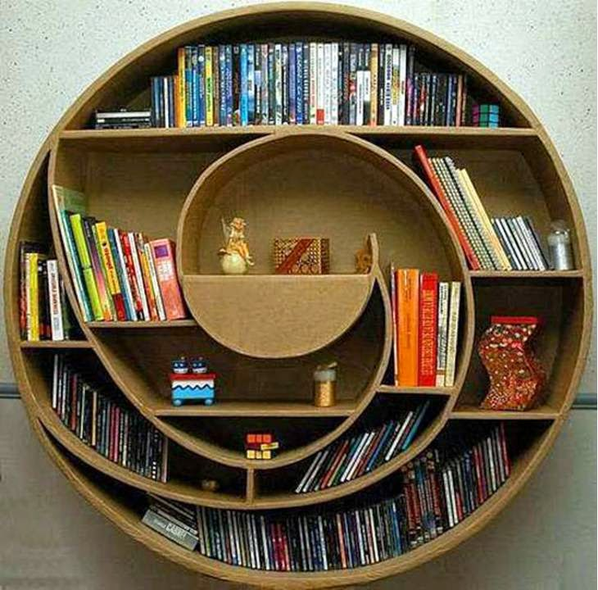
Shaxsiy kutubxona

Slide 18
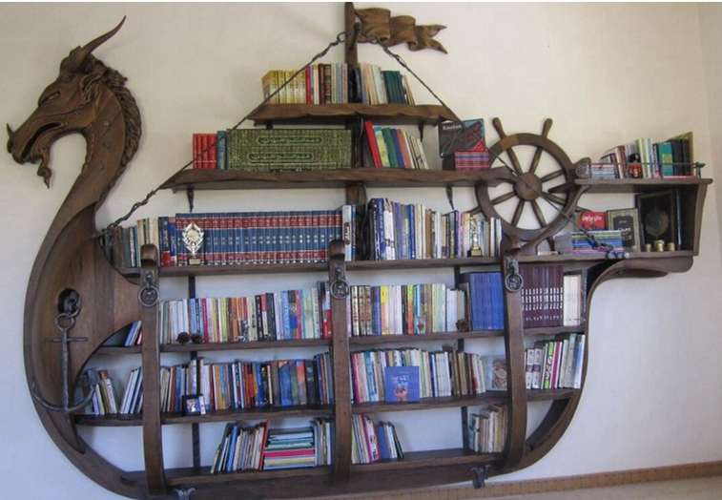
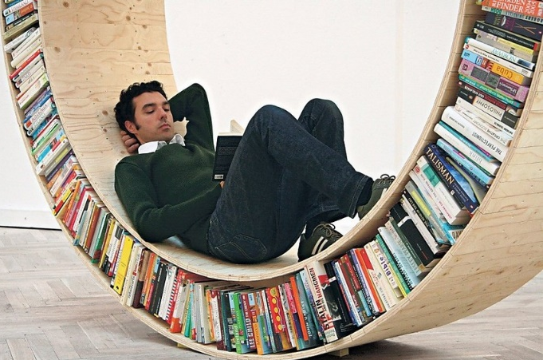

Slide 20
Rasmda nima tasvirlagan?

Slide 21
Mustaqil topshiriq

Slide 23
1 Uyingizda kitob javoni bormi? 2 Qayerda o‘tirib kitob o‘qiysiz? Uyingizda siz kitob o‘qishni yaxshi ko‘radigan joy bormi? 3 Rasmdagi shaxsiy kutubxonalardan qaysi biri sizga ko‘proq yoqdi? Nima uchun? 4 Imkoniyatingiz bo‘lganida, shaxsiy kutubxonangiz qanday qulayliklar yaratar edingiz? 5 Shaxsiy kutubxonaning jamoat kutubxonasidan nima farqi bor?

Slide 24
E’TIBORINGIZ UCHUN RAHMAT!

